Slide 1
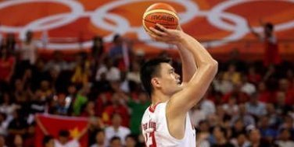
篮球教学——
原地单手肩上投篮
作者：李显峰
眉山市东坡区永寿高中高一年级

Slide 2
准备工作
准备n个标志盘，一个篮球场地。

Slide 3
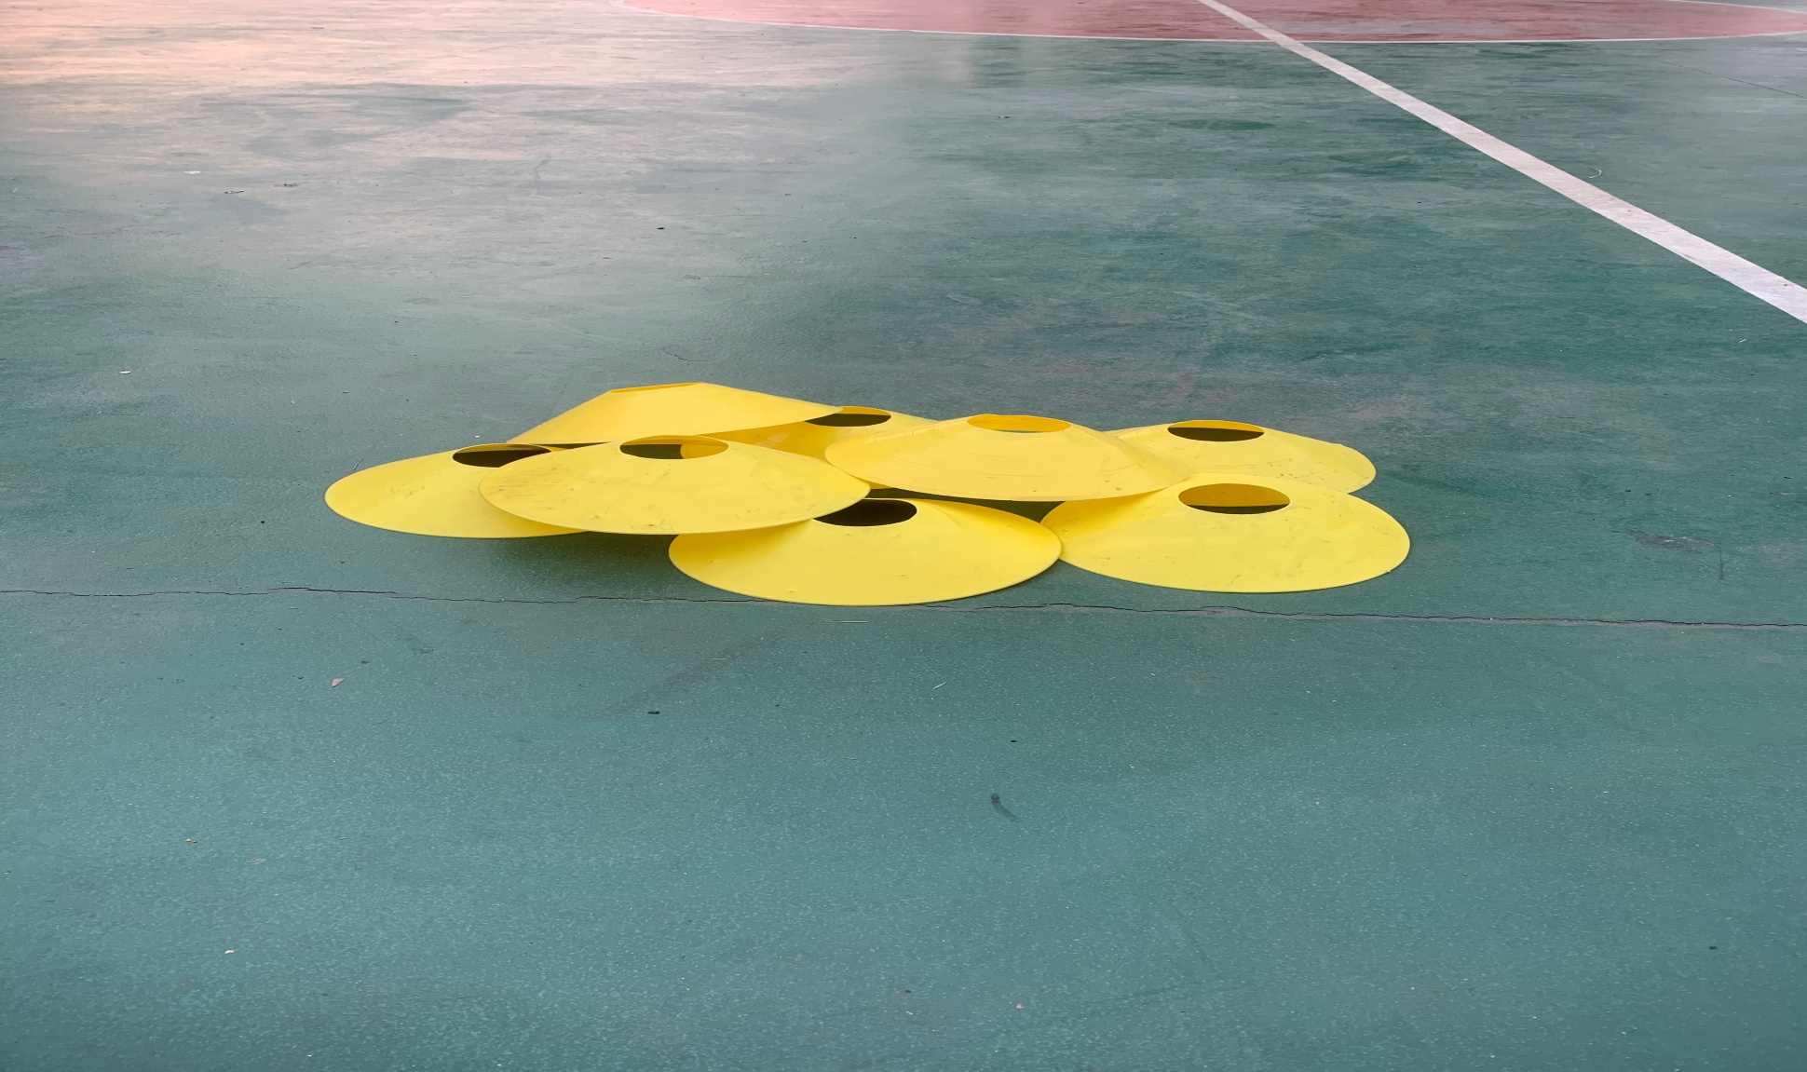
标志盘图片

Slide 4
准备活动第1部分
持球绕篮球场跑6圈（1/2圈用右手运球，3/4圈用左手运球，5/6圈左右手交换运球）

Slide 5
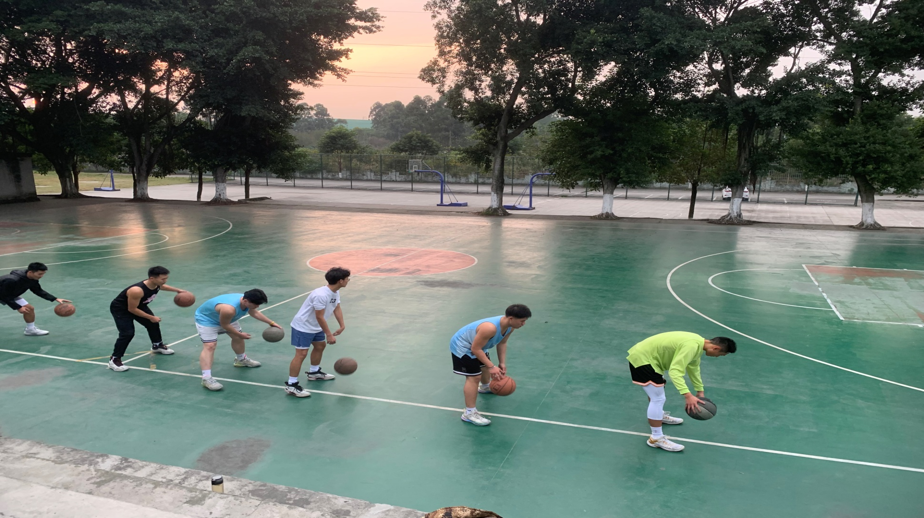
准备活动第1部分图片

Slide 6

准备活动第1部分的教学视频

Slide 7
准备活动第2部分
用手指手腕双手拨球（练习手腕和手指的协调性）
练习方法（以下六种）
①胸前左右拨球
②头上左右拨球
③膝下左右拨球
④腰部左右绕球
⑤跨下左右绕球
⑥反手后背抛接球

Slide 8
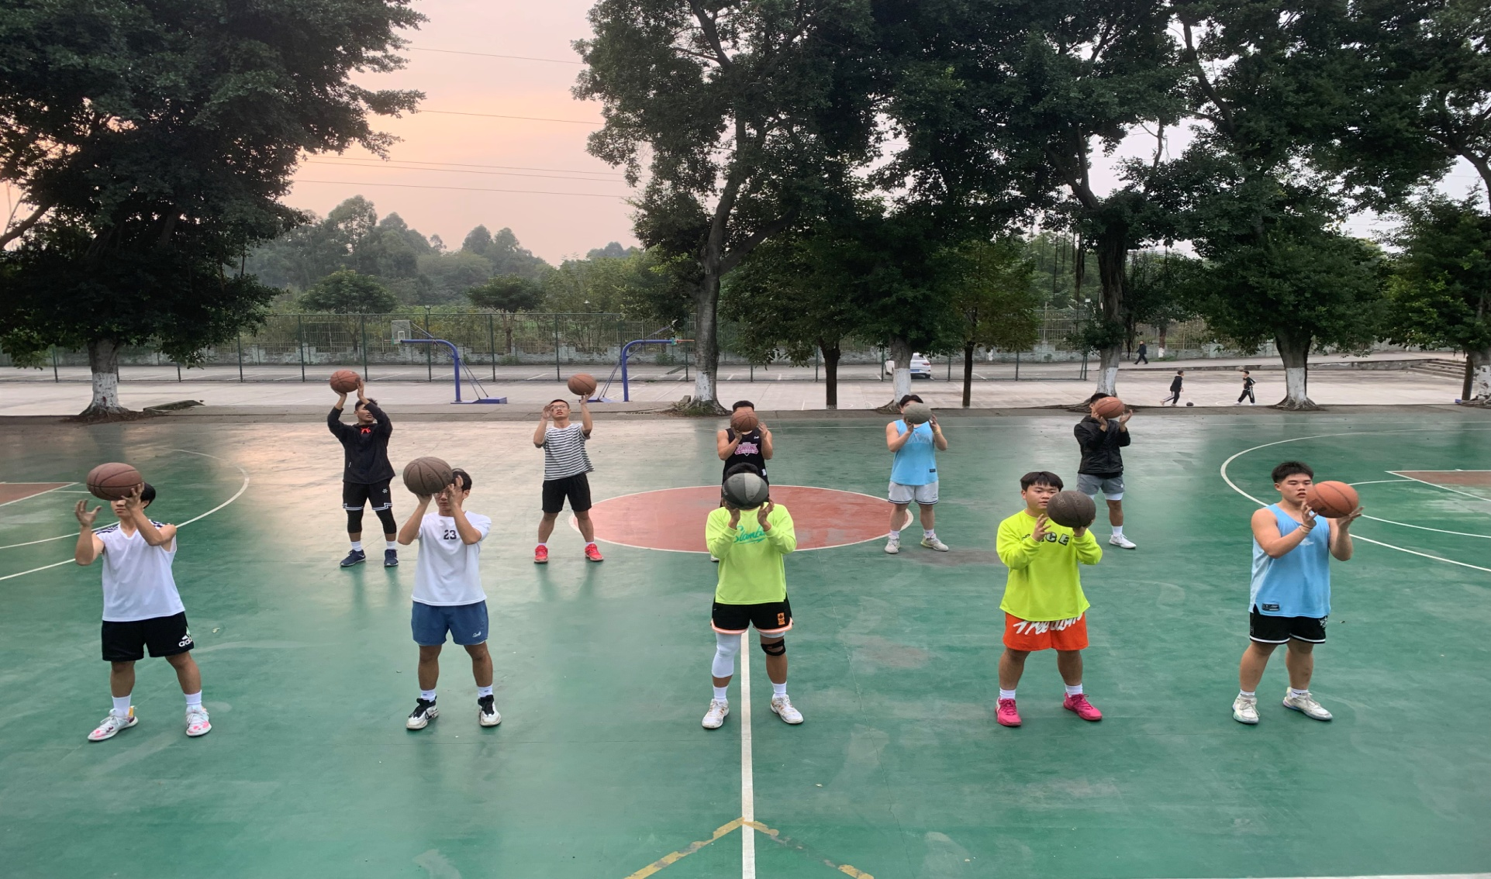
①胸前左右拨球
：做50次。

Slide 9
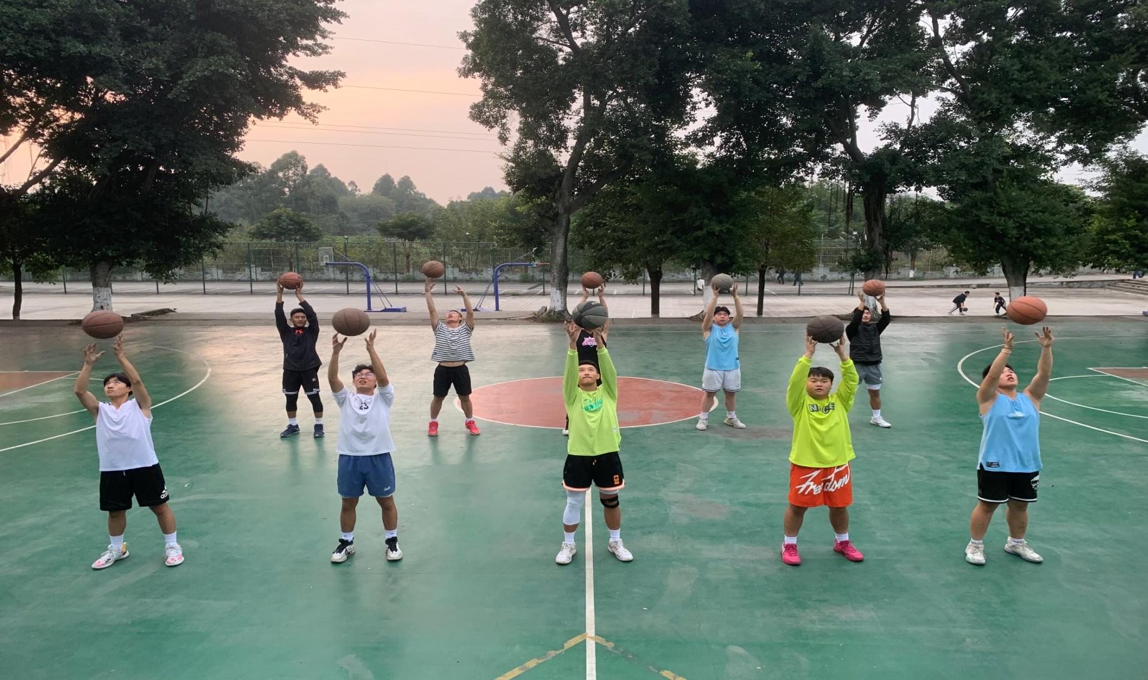
②头上左右拨球
：做50次。

Slide 10
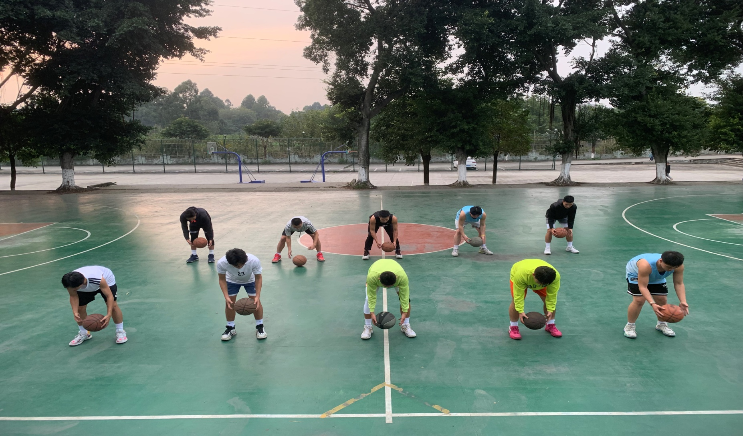
③膝下左右拨球：
做50次。

Slide 11
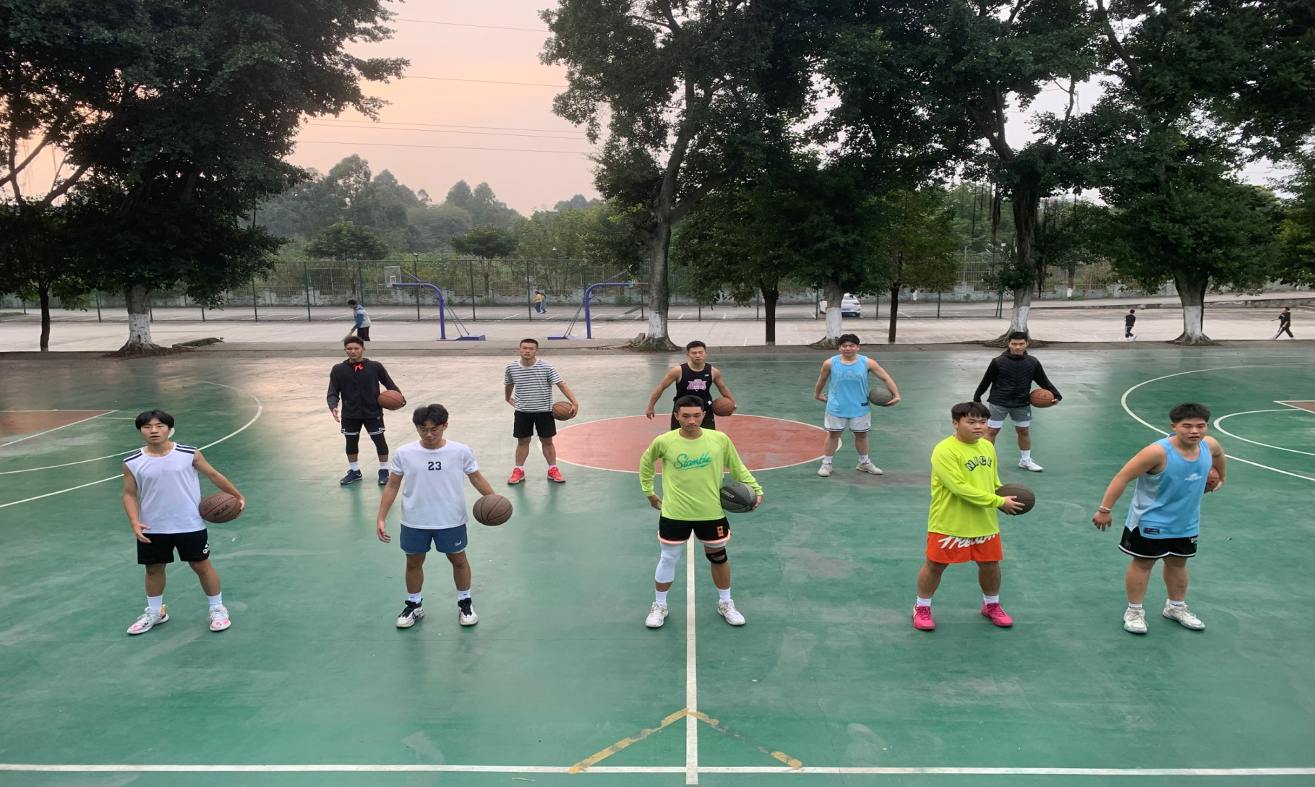
④腰部左右绕球：
左右各25次。

Slide 12
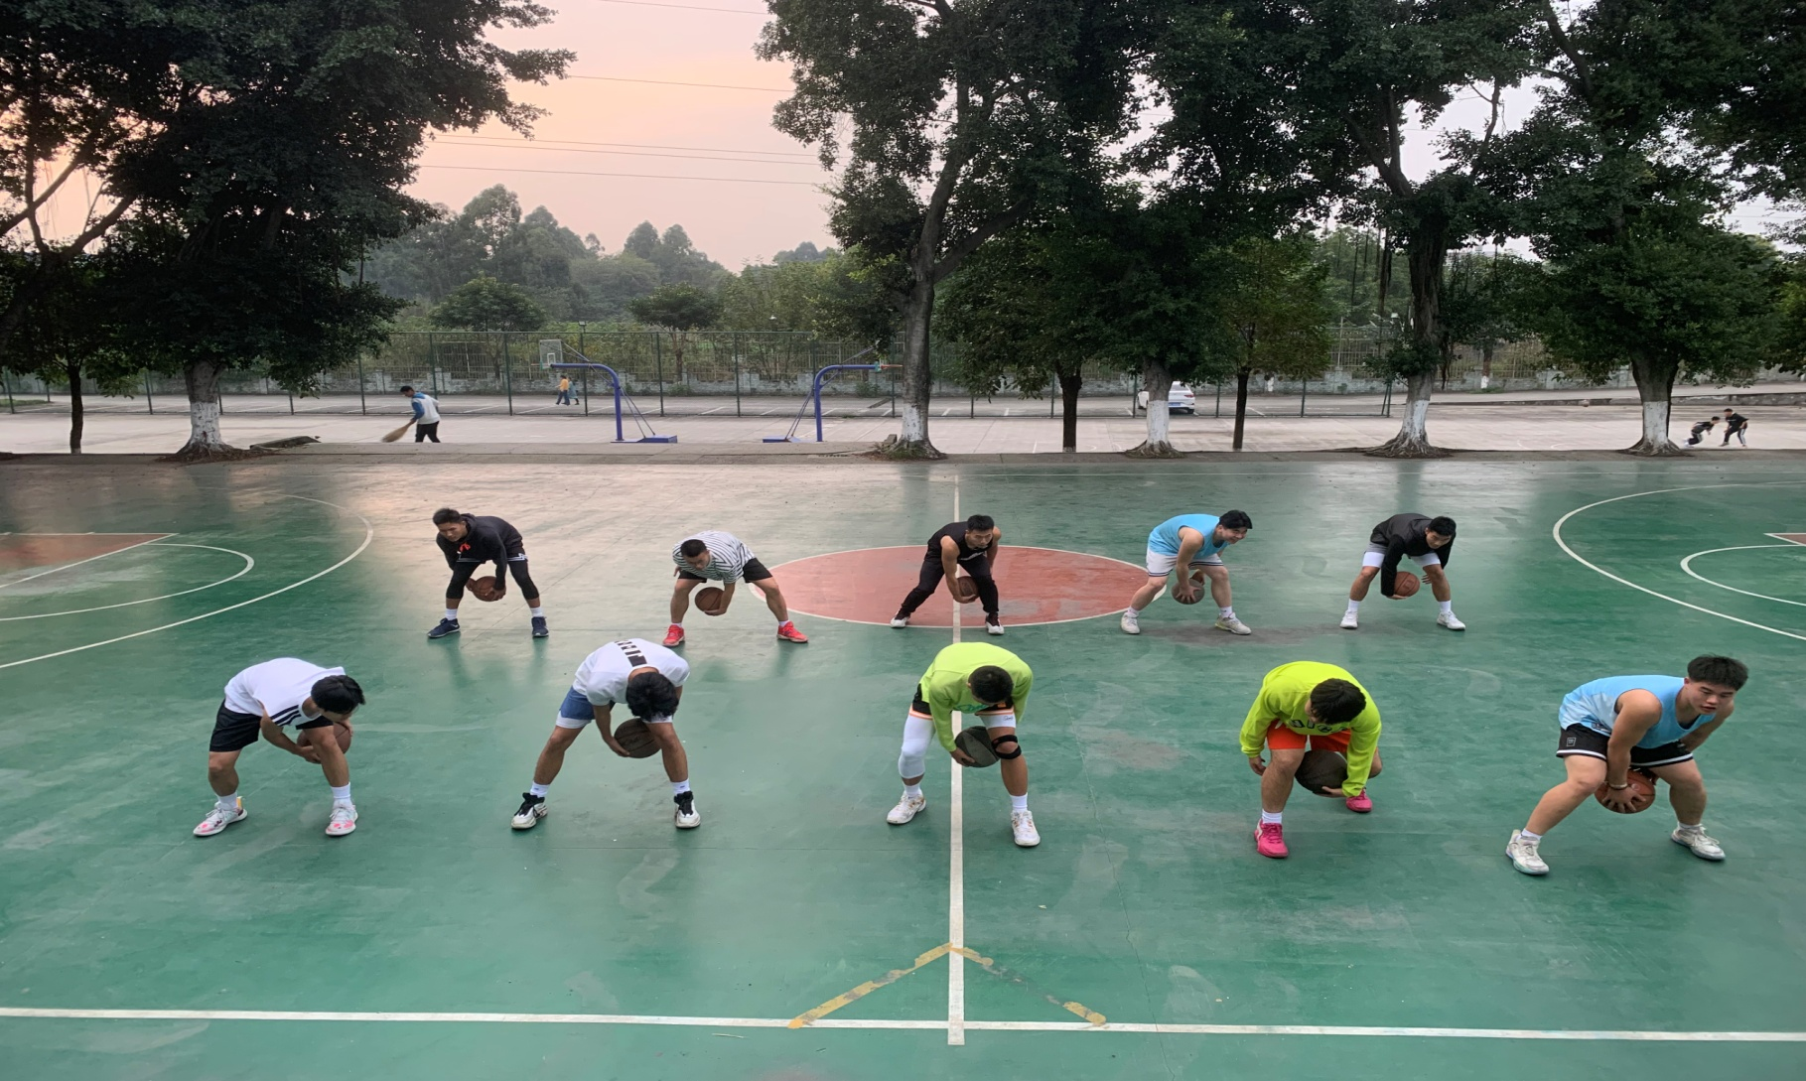
⑤跨下左右绕球：
左右各25次。

Slide 13
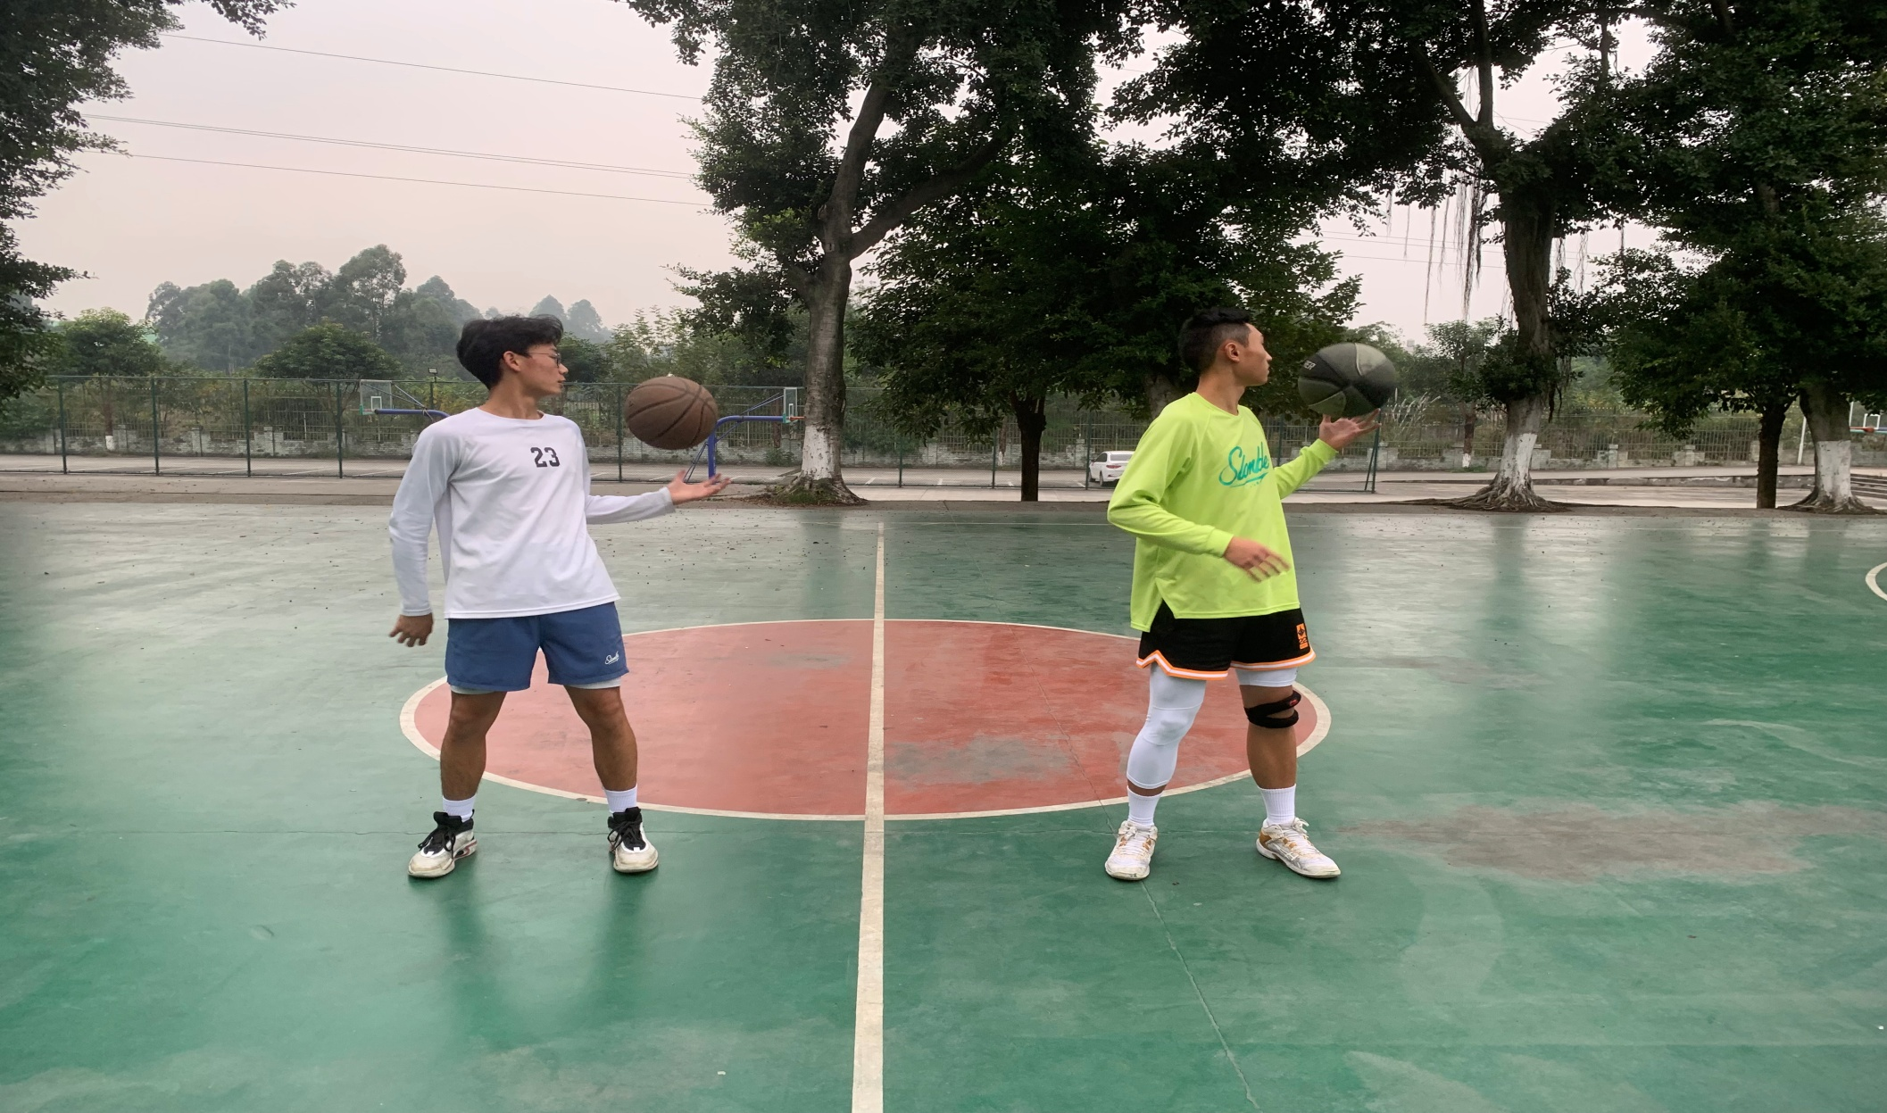
⑥反手背后抛接球：
左右各20次。

Slide 14
准备活动第2部分教学视频

Slide 15
用标志盘摆出多个圆形，一个同学运球绕圆形跑一圈，到达指定位置用单手肩上投篮的动作投给同伴，同伴接球后做出相同的动作，如此反复。
单手肩上投篮的辅助练习

Slide 16
单手肩上投篮辅助练习的视频

Slide 17
单手肩上投篮分解动作教学（三部曲）
以右手投篮为例
1、双手持球，右脚稍领先左脚，双膝弯曲，球放于右跨位置。
2、双手持球（注意右手在球的正后方，左手在左侧方）从右跨位置举到额前上方10cm左右的位置，身体姿态保持不变，眼睛看篮筐。
3、双手持球，右手发力向篮筐推出，食指中指用力拨球，通过指端投出，球向后旋转，手臂要柔和，做出伸手、压腕的动作。同时脚踝发力，双脚蹬直，身体向上跳起，身体的落点位置在起跳点的前面一点。

Slide 18
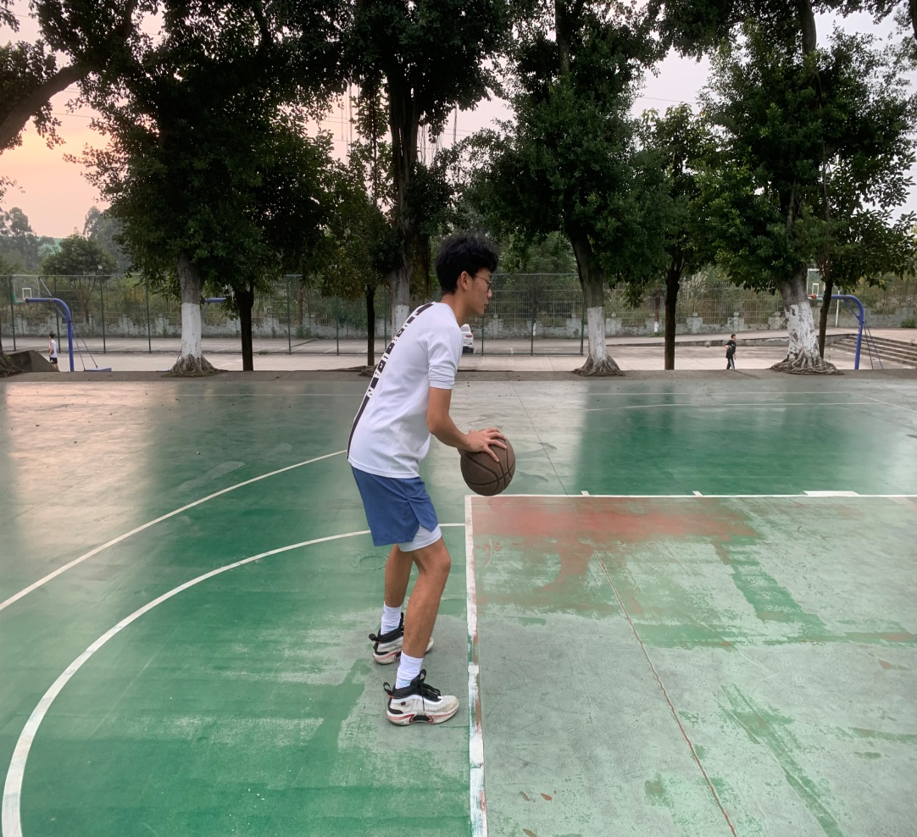
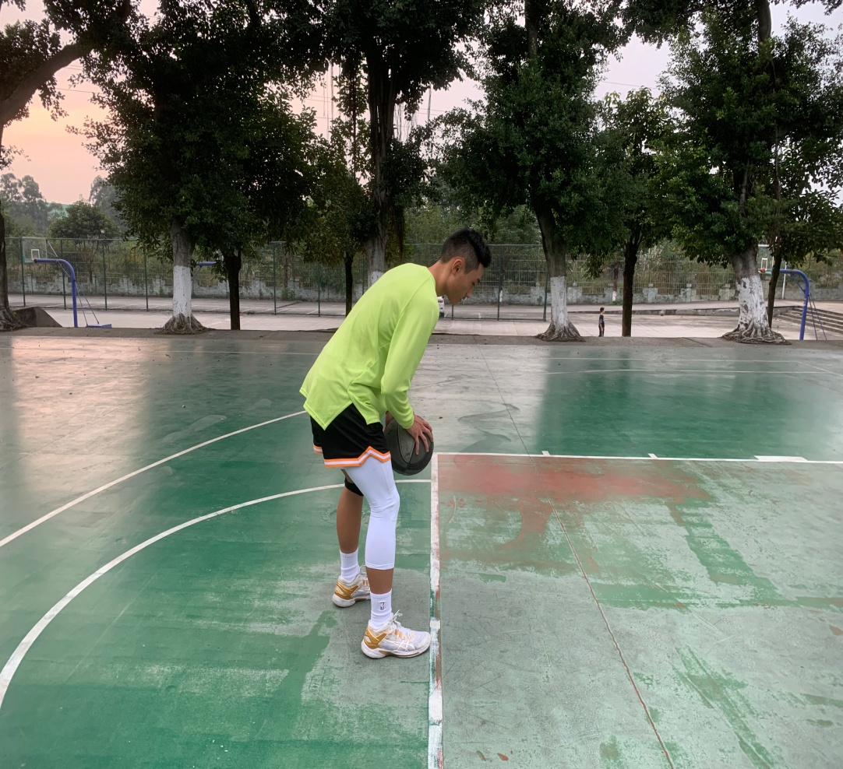
1、双手持球，右脚稍领先左脚，双膝弯曲，球放于右跨位置。

Slide 19
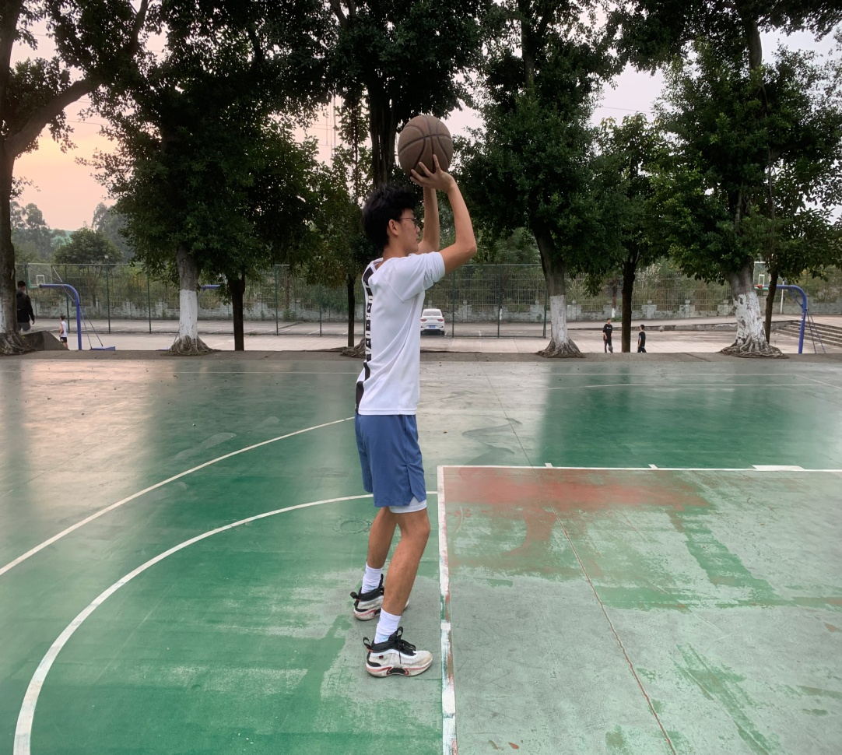
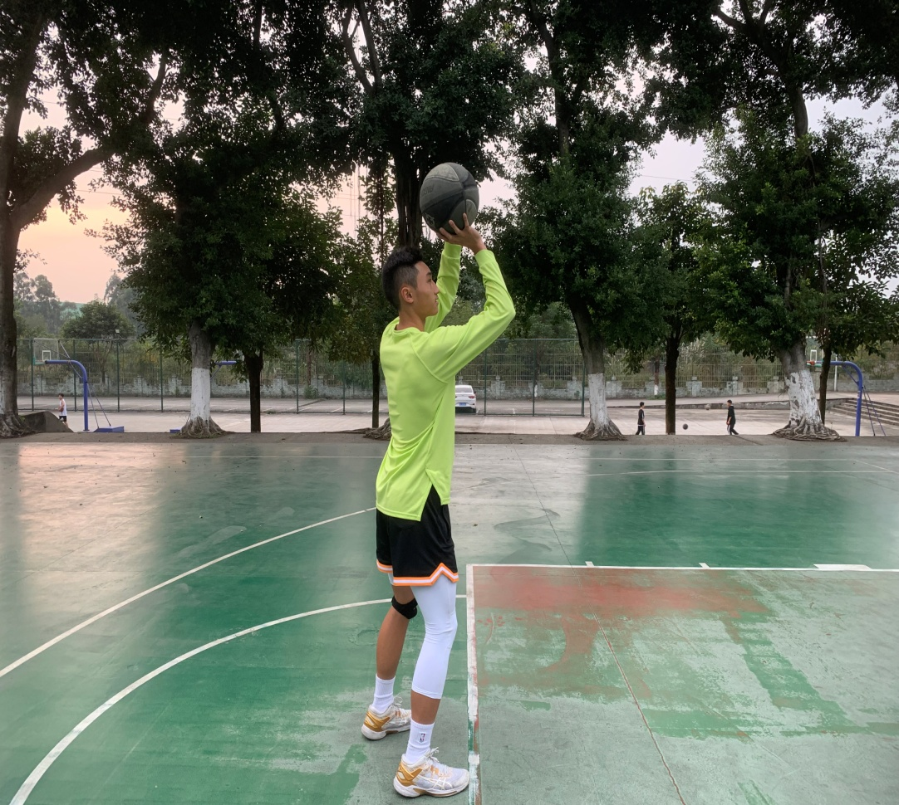
2、双手持球（注意右手在球的正后方，左手在左侧方）从右跨位置举到额前上方10cm左右，身体姿态保持不变，眼睛看篮筐。

Slide 20
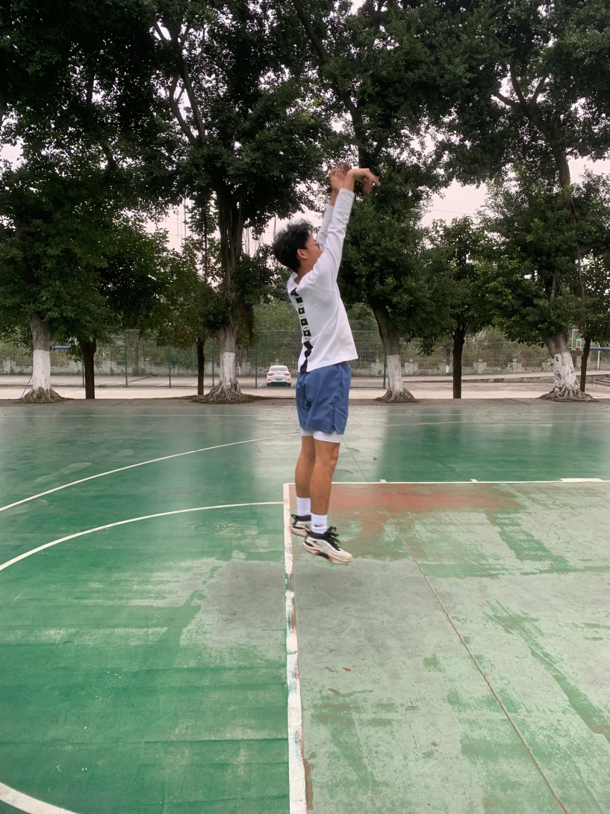
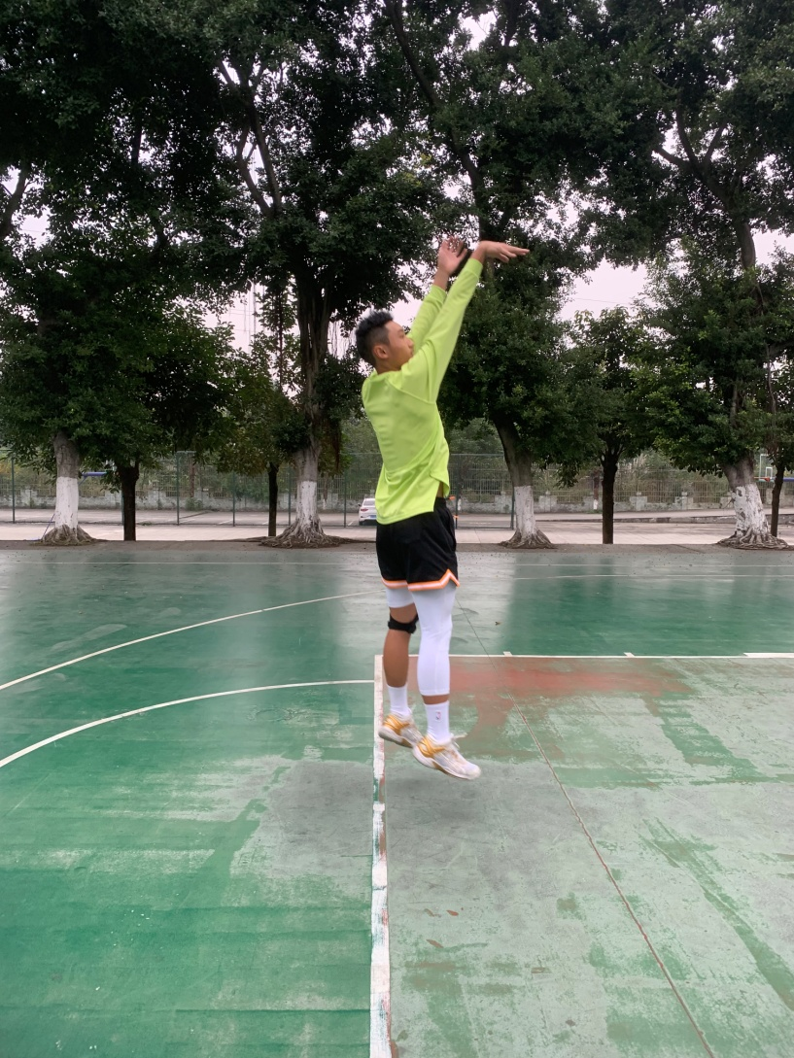
3、双手持球，右手发力向篮筐推出，食指中指用力拨球，通过指端投出，球向后旋转，手臂要柔和，做出伸手、压腕的动作。同时脚踝发力，双脚蹬直，身体向上跳起，身体的落点位置在起跳点的前面一点。

Slide 21
单手肩上投篮完整教学动作1

Slide 22
单手肩上投篮完整教学动作2

Slide 23
用标志盘摆出n路纵队,同学们站立在标志盘指定位置，向同伴做出单手肩上投篮的动作，同伴接球后做出相同的动作，如此反复。
单手肩上投篮教学的巩固练习

Slide 24
单手肩上投篮教学巩固练习的视频

Slide 25
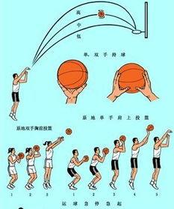
结束部分
1、总计归纳出本节课的重点：投篮动作要标准，手型要正确。难点：出手时手指手腕的连贯协调用力。
2、对单手肩上投篮完成好的同学提出表扬。布置课后作业，巩固练习本课的教学内容。

Slide 26

单手肩上投篮的教学到此结束
同学们，你学会了吗？

